Slide 1



Large language models encode clinical
knowledge
-- 2023 Nature
汇报人：刘博
日期：2023.10. 25
知行合一、经世致用
自强不息 厚德载物
自强不息 厚德载物
Tsinghua University of China
Central South University

Slide 2
PPT模板下载：www.1ppt.com/moban/ 行业PPT模板：www.1ppt.com/hangye/
节日PPT模板：www.1ppt.com/jieri/ PPT素材下载：www.1ppt.com/sucai/
PPT背景图片：www.1ppt.com/beijing/ PPT图表下载：www.1ppt.com/tubiao/
优秀PPT下载：www.1ppt.com/xiazai/ PPT教程： www.1ppt.com/powerpoint/
Word教程： www.1ppt.com/word/ Excel教程：www.1ppt.com/excel/
资料下载：www.1ppt.com/ziliao/ PPT课件下载：www.1ppt.com/kejian/
范文下载：www.1ppt.com/fanwen/ 试卷下载：www.1ppt.com/shiti/
教案下载：www.1ppt.com/jiaoan/ PPT论坛：www.1ppt.cn
01
背景介绍
02
相关工作
目录
CONTENTS
03
研究方法
04
实验

Slide 3
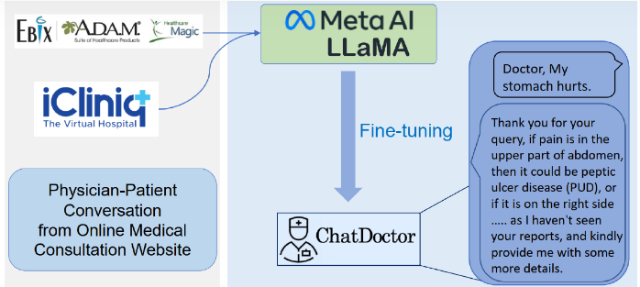
Introduction
01
背景：
大型语言模型(LLM)是一种基于神经网络的深度学习模型，可以自动学习和表达自然语言文本的语义和语法。
LLM可以通过大规模的训练数据学习到临床知识的特征和模式。许多研究人员已经利用大量的临床文本数据集，如医学文献库，病历记录和医学论坛，来训练LLM模型。
大型语言模型（LLM）
LLM作为一种强大的自然语言处理工具，可以编码和学习临床知识，并提供临床决策支持、医学教育和智能化医疗咨询等应用。
知行合一、经世致用
自强不息 厚德载物
自强不息 厚德载物
Tsinghua University of China
Central South University

Slide 4
Challenge and Innovation
01
LLM当前面临的挑战
用LLM来回答医学问题可能会造成伤害，从而导致健康差异:LLM可能会提供不准确、不完整或不适当的医疗建议。例如，它可能会给出错误或有害的诊断、治疗方案或药物建议。这可能导致误诊、延误治疗或其他健康问题。
在许多临床重要轴上并未达到临床医生专家水平:在临床领域，医生需要综合考虑病人的个体差异、临床判断和专业经验，才能做出准确的诊断和治疗决策。而LLM可能无法完全模拟这些复杂的专业判断。
Innovation：
1.给出了一个关于医疗领域的模型效果标准评判数据集（MultiMedQA），并给出了对应的SOTA值；
2.基于Flan-PaLM得到了Med-PaLM，获得了堪比人类专家的效果
知行合一、经世致用
自强不息 厚德载物
自强不息 厚德载物
Tsinghua University of China
Central South University
Notes:
如图所示，两个不同情境下的时间序列在一个小窗口内看起来很相似，导致模型很难准确地预测它们不同的未来趋势。
如图所示，短期窗口内，两个相似的时间序列有着不同的趋势，无法反映它们之间的依赖关系。

Slide 5

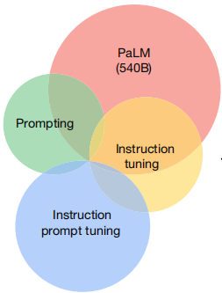
Related work
02
构建流程
预训练大语言模型：通过训练构建一个能够进行对话的大语言模型。预训练过程通常采用无监督的方式，通过自学习来学习语言模型的表示能力
提示指令微调：通过提示以及指令让大语言模型能够生成更加专业的结果
知行合一、经世致用
自强不息 厚德载物
自强不息 厚德载物
Tsinghua University of China
Central South University
Notes:
比如BERT[8]和GPT[3]是两个突出的例子，它们分别基于Transformer的编码器和解码器。

Slide 6
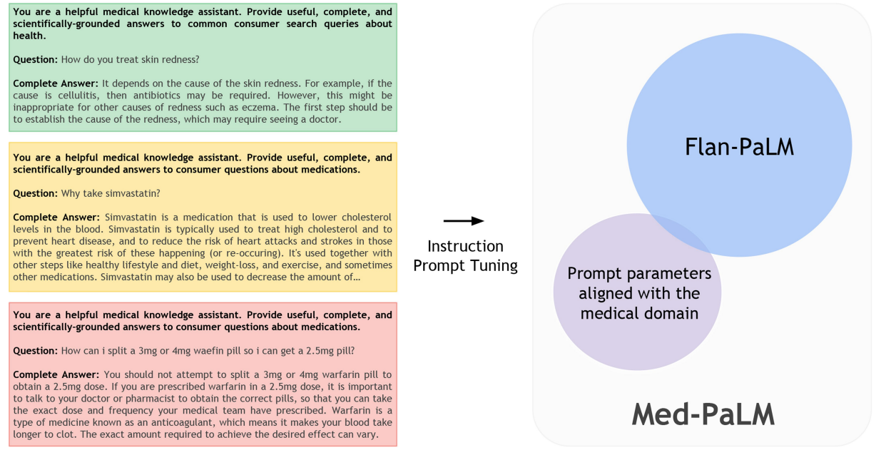
Related work
02
使用提示指令对大模型进行微调
首先
定义模型架构：根据任务，创建一个基于大语言模型的模型架构，并添加适当的层和参数
初始化权重：使用预训练的大语言模型权重进行初始化。
其次
训练模型：利用微调数据集，使用梯度下降等优化算法来调整模型的权重。在每个训练步骤中，将输入传递给模型，计算损失，并使用反向传播来更新权重。
最后
评估模型：使用预留的验证集或测试集评估模型的性能。调整超参数：根据评估结果，调整模型的超参数。
知行合一、经世致用
自强不息 厚德载物
自强不息 厚德载物
Tsinghua University of China
Central South University
Notes:
比如BERT[8]和GPT[3]是两个突出的例子，它们分别基于Transformer的编码器和解码器。

Slide 7
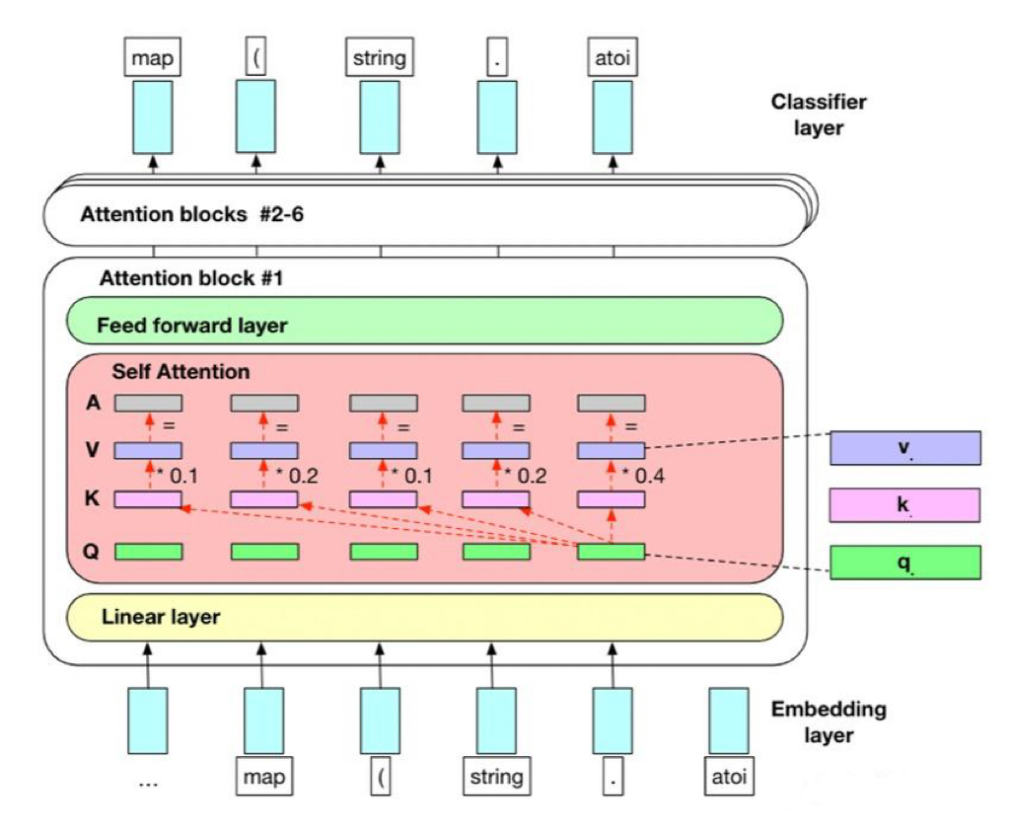
Framework
05
大型语言模型（LLM）架构是Transformer架构。典型的Transformer模型在处理输入数据时有四个主要步骤。
知行合一、经世致用
自强不息 厚德载物
自强不息 厚德载物
Tsinghua University of China
Central South University

Slide 8
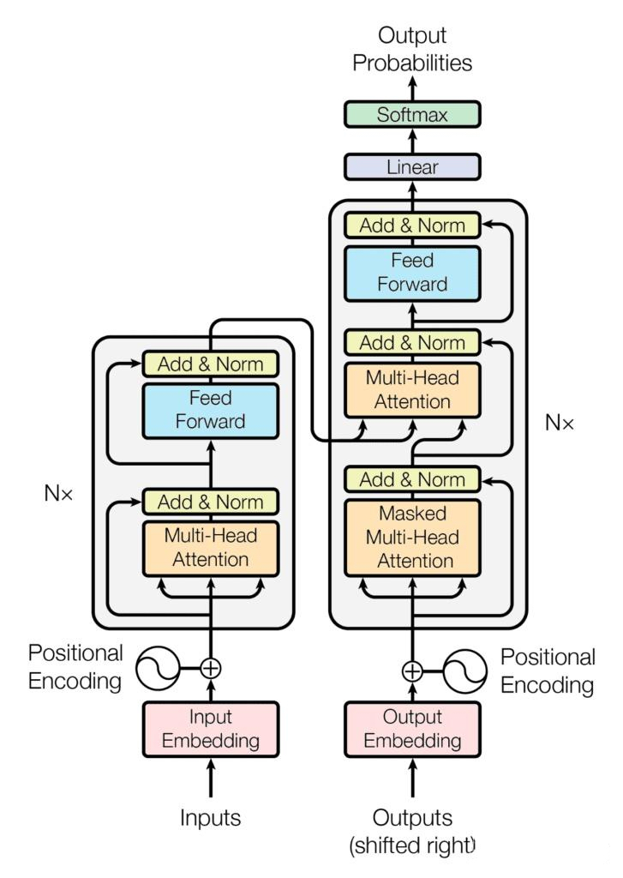
Framework
06
将Transformer层视为传统神经网络层之后的独立层。实际上，Transformer层通常作为附加层添加到传统神经网络架构中，以提高LLM在自然语言文本中建模 长距离依赖性的能力。评估场景中进行泛化。
。
知行合一、经世致用
自强不息 厚德载物
自强不息 厚德载物
Tsinghua University of China
Central South University

Slide 9
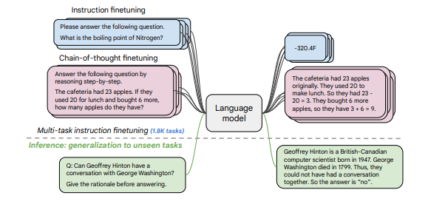
Experiments
06
我们在 1.8K 任务上微调各种语言模型作为指令，并在未见过的任务上评估它们。 我们对有和没有范例（即零样本和少样本）以及有和没有思想链的情况进行微调，从而能够在一系列评估场景中进行泛化。
知行合一、经世致用
自强不息 厚德载物
自强不息 厚德载物
Tsinghua University of China
Central South University
Notes:
在第一步输入序列段的原因是：
① 片段比单独的点更适合显式提供语义。② 因为下游 STGNN 将单个片段作为输入，所以采用序列段促进了下游模型的使用。③ 显著减少了输入到编码器的序列长度，使编码器在预训练阶段更加高效。
时间序列需要更长的序列来学习时序模式，因此需要使用更少的Transformer块来缓解计算和内存开销

Slide 10
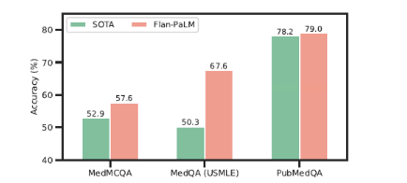
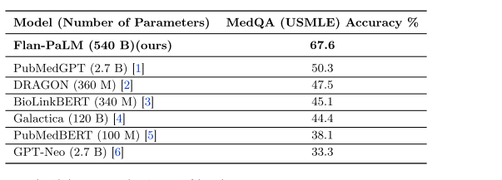
Experiments
05
Flan-PaLM在MultiMedQA上的表现
Flan-PaLM效果都是优于当前的SOTA的。
我们使用Flan PaLM的结果比以前的先进技术高出17%以上。
知行合一、经世致用
自强不息 厚德载物
自强不息 厚德载物
Tsinghua University of China
Central South University

Slide 11
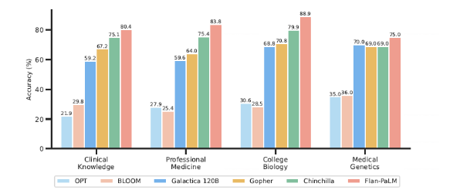
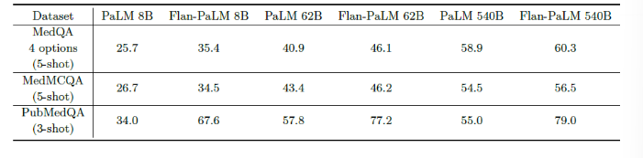
Experiments
06
消融实验
Flan-PaLM在MMLU临床环境下的表现
使用少样本提示，总结 PaLM 和 Flan-PaLM 模型在 MultiMedQA 中多项选择医学问答数据集上不同模型大小变体的性能。
知行合一、经世致用
自强不息 厚德载物
自强不息 厚德载物
Tsinghua University of China
Central South University

Slide 12
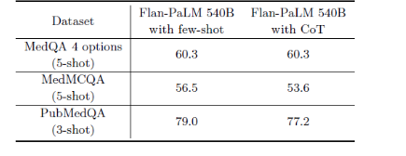
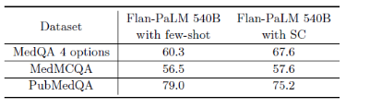
Experiments
07
在 MultiMedQA 中的多项选择医学问答数据集上，Flan-PaLM 模型在不同模型大小变体上进行少样本和思维链 (CoT) 提示的性能展示
具有和不具有自我一致性提示 (SC) 的 Flan-PaLM 在多项选择数据集上跨不同模型大小变体的性能展示。
知行合一、经世致用
自强不息 厚德载物
自强不息 厚德载物
Tsinghua University of China
Central South University
Notes:
离散稀疏图可以减少计算复杂度和内存开销，因为它只需要存储非零元素，

Slide 13
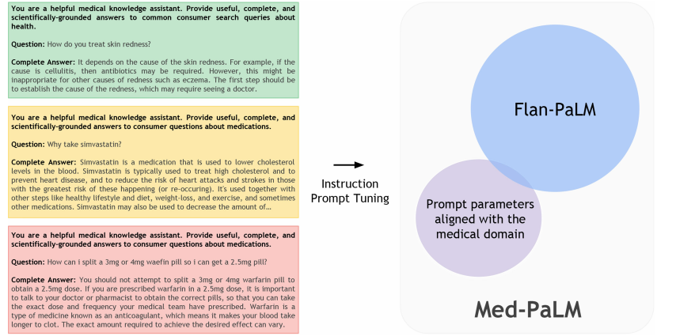
Experiments
07
我们为每个消费者医疗问答数据集使用来自合格临床医生小组的说明和示例，并使用它们来指导提示调整Flan PaLM。Med-PaLM是最终的模型，具有与医学领域一致的额外提示参数。
知行合一、经世致用
自强不息 厚德载物
自强不息 厚德载物
Tsinghua University of China
Central South University

Slide 14
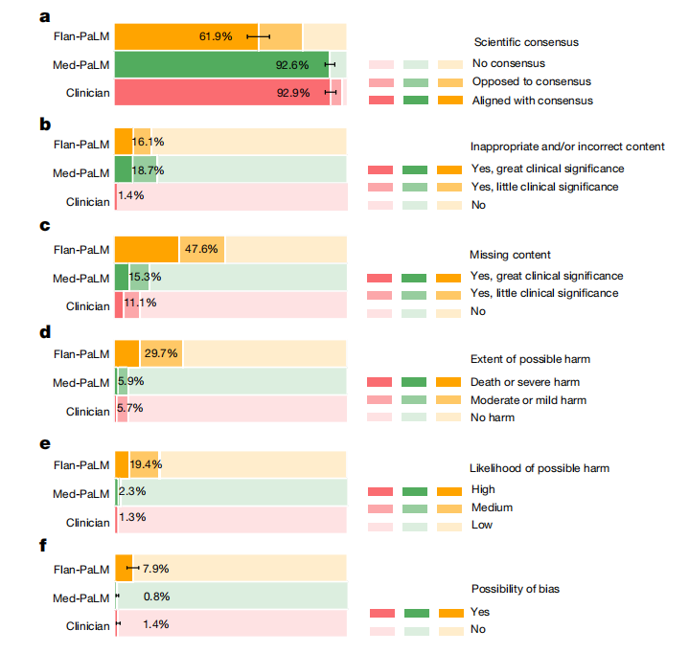
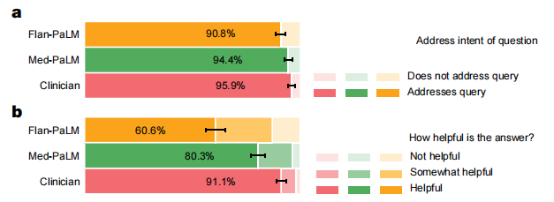
Experiments
07
领域专家评估结果
非领域专家评估结果
知行合一、经世致用
自强不息 厚德载物
自强不息 厚德载物
Tsinghua University of China
Central South University

Slide 15
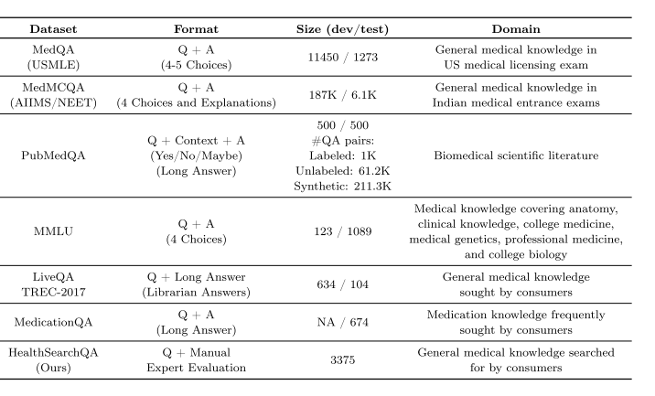
Data set
08
数据集
知行合一、经世致用
自强不息 厚德载物
自强不息 厚德载物
Tsinghua University of China
Central South University

Slide 16
Conclusion
09
我的思考与启发
思考：如何在对无人机进行健康评估的过程中，使用在专业数据上进行微调后的语言模型判断当前无人机的健康状态？
启发：
1.可以使用提示微调技术，将大语言模型与无人机故障预测领域相匹配。
2.可以使用RLHF在无人机故障数据集上进行微调，确保能够产生符合我们预期的答案。
知行合一、经世致用
自强不息 厚德载物
自强不息 厚德载物
Tsinghua University of China
Central South University

Slide 17
谢谢您的聆听！

